Slide 1
Shop-Smart
שמשון פינגרהוט
אבי טרנר

Slide 2
הבעיה
אם תקלידו בגוגל "Supermarkets are" ההצעות הראשונות להשלמה נעות על הסקאלה שבין רע למרושע.
אני חושב שכולנו יודעים למה. בעולם של היום, בו הכל נמדד בשניות, הקידמה פסחה על חווית הקניות.
המענה
Smart-Shop בונה עבור המשתמש מסלול לביצוע הקניות כך שהוא לא יצטרך לחזור לאותה הנקודה פעמיים. ובנוסף מחשבת גם סך ההוצאה עבור הקניהה, ובכך מרפשרת למשתמש לשלוט בהוצאות.

Slide 3
איך
שרת יתחזק את רשימת המוצרים בסופרמרקטים. לכל מוצר תהיה קטוגריה אליו היא משויכת (לדוגמא – עגבניות: ירקות).
לכל קטוגריה יהיה פרמטר המצביע על מיקומה בסופר.
הלקוח יתשאל את השרת עבור רשימת קניות מסוימת ויקבל את אותה הרשימה, אך ממוינת לפי סדר הפריטים בסופר.
מיון הרשימה
הזנת רשימת קניות בSmartShop

Slide 4
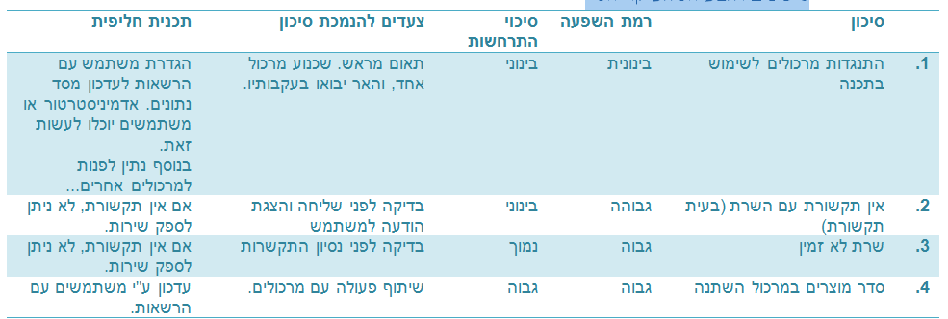
יתרונות וישימות
חינם למשתמש.
קל ליישום.
רלוונטי לכל משקי הבית.
לא מצריך ידע מוקדם.
ניתן להפוך לרווחיים ע"י:
פרסומות מותאמות אישית לרשימת קניות.
שיתוף פעולה עם סופרים.
סיכונים

